Slide 1
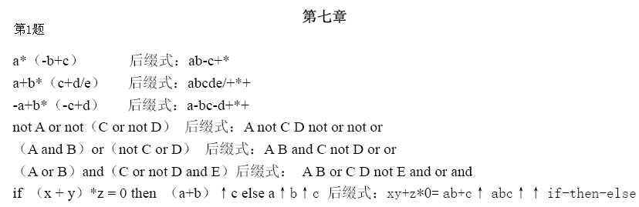

Slide 2
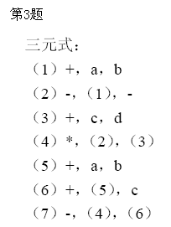
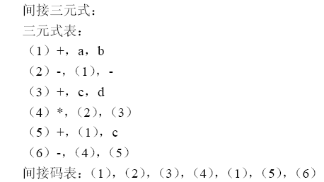
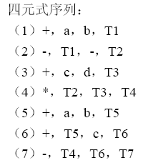

Slide 3
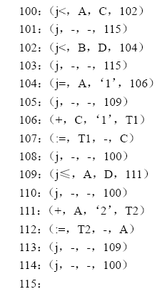
第7章第7题

Slide 4
主程序
A:=2; B:=3;
P(A+B, A, A);
Print A
第9章第9题
子程序
P(X,Y,Z);
{Y:=Y+1;
Z:=Z+X}
各种情况时的输出结果：
传值调用：
2
得结果：
X=T=5,Y=Z=A=2
Y:=Y+1=3
Z:=Z+X=5+2=7
Y A=3
Z A=7
7
传地址：
X=T=5,Y=Z=A=2
A:=A+1=2+1
A:=A+T=3+5
8
传名
A:=A+1=3
A:=A+A+B=3+3+3
9
第七章：运行时刻环境

Slide 5
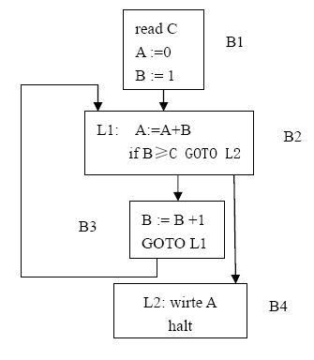
第10章第1题

Slide 6
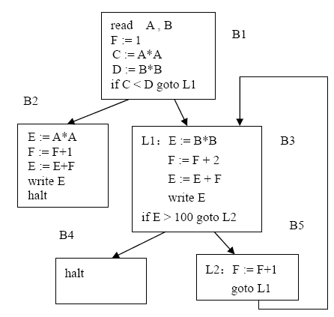
第10章第2题

Slide 7
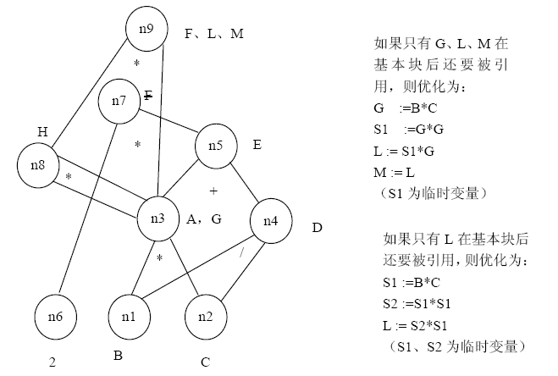
第10章第3题
基本块B1

Slide 8
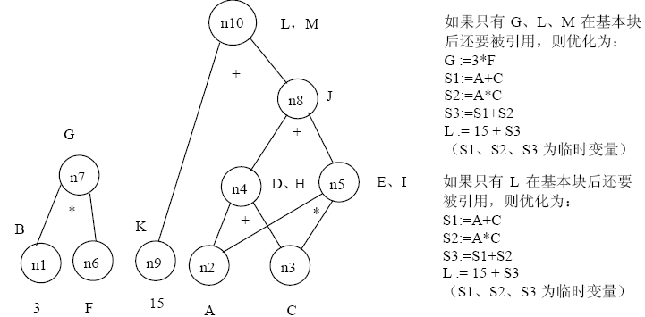
第10章第3题
基本块B2

Slide 9
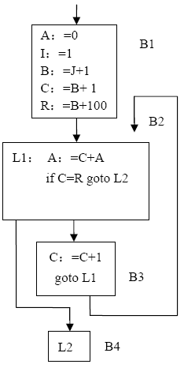
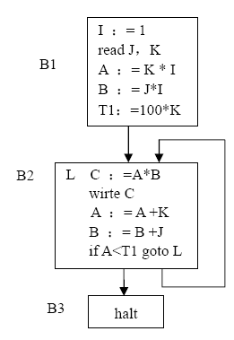
第10章第4题
第10章第5题

Slide 10
第11章第1题
解法1
中间代码 目标代码 RVALUE AVALUE
T₁:=B－C
LD R₀，B
SUB R₀，C
R₀含有T₁
T₁在R₀中
T₂:=A*T1
LD R₁，A
MUL R₁，R₀
R₀含有T₁
R₁含有T₂
T₁在R₀中
T₂在R₁中
T3:=D＋1
LD R0 ,D
ADD R₀，#1
R₀含有T₃
R₁含有T₂
T₃在R₀中
T₂在R₁中
T4:=E-F
ST R₁，M
LD R₁, E
SUB R₁, F
R₁含有M
R1含有T₄
R₀含有T₃
M在R₁中
T4在R₁中
T₃在R₀中

Slide 11
第11章第1题
中间代码 目标代码 RVALUE AVALUE
T₅:=T₃*T₄
MUL R₀，R1
R₀含有T₅
R₁含有T₄
T₅在R₀中
R₁含有T₄
W=T₂/T₅
LD R₁，M
DN R₁，R₀
_{ST R1,W}
R₁含有T₂
R₁含有W
T₂在R₁中
W在R₁中

Slide 12
解法2
中间代码 目标代码 RVALUE AVALUE
T1:=B-C LD R0, B R0含 T1 T1 在 R0中
SUB R0, C
T2:= A*T1 MUL R0, A R0 含 T2 T2 在 R0 中
ST R0, T2
T3:= D +1 LD R1, D R1 含 T3 T3 在 R1 中
ADD R1, #1
T4 := E-F LD R0, E R0含 T4 T4 在 R0 中
SUB R0, F
T5:=T3* T4 MUL R1, R0 R1含 T5 T5 在R1中
LD R0, T2 R0含T2 T2在R0中
W:=T2/T5 DIV R0, R1 R0含W W在 R0中
ST R0, W

